Slide 1





Giáo viên: Trần Thị Thuỷ

Slide 2


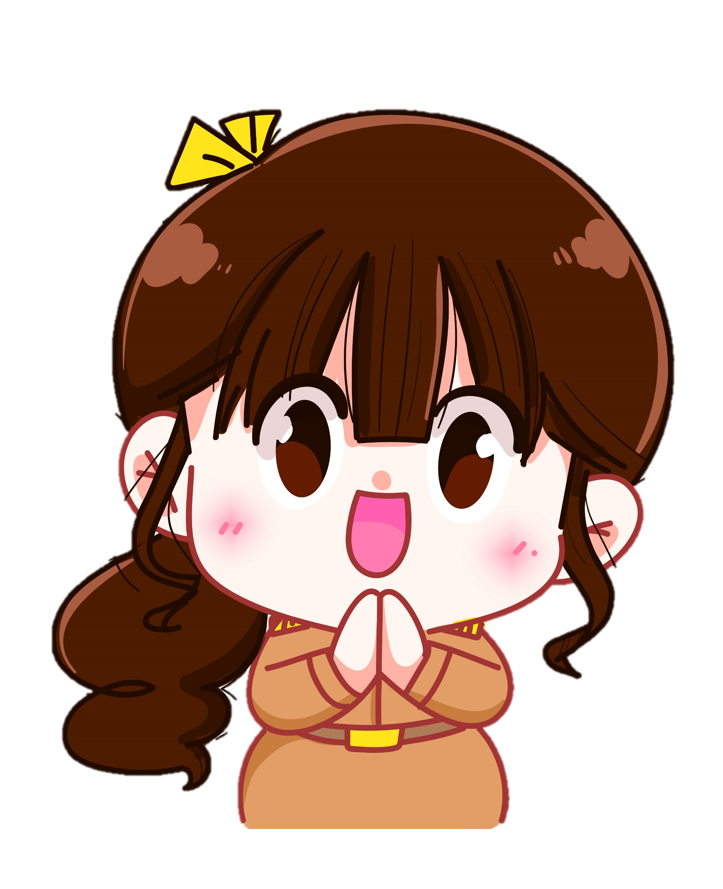

Slide 3
Nhím nâu kết bạn
1
Trong khu rừng nọ, có chú nhím nâu hiền lành, nhút nhát. Một buổi sáng, chú đang kiếm quả cây thì thấy nhím trắng chạy tới. Nhím trắng vồn vã: “Chào bạn! Rất vui được gặp bạn!”. Nhím nâu lúng túng, nói lí nhí: “Chào bạn!”, rồi nấp vào bụi cây. Chú cuộn tròn người lại mà vẫn sợ hãi.
Mùa đông đến, nhím nâu đi tìm nơi trú ngụ. Bất chợi, mưa kéo đến. Nhím nâu vội bước vào cái hang nhỏ. Thì ra là nhà nhím trắng. Nhím nâu run run: “Xin lỗi, tôi không biết đây là nhà của bạn.”. Nhím trắng tươi cười: “Đừng ngại! Gặp lại bạn, tôi rất vui. Tôi ở đây một mình, buồn lắm. Bạn ở lại cùng tôi nhé!”.
“Nhím trắng tốt bụng quá. Bạn ấy nói đúng, không có bạn bè thì thật buồn.”. Nghĩ thế, nhím nâu mạnh dạn hẳn lên. Chú nhận lời kết bạn với nhím trắng. Cả hai cùng thu dọn, trang trí chỗ ở cho đẹp. Chúng trải qua những ngày vui vẻ, ấm áp vì không phải song một mình giữa mùa đông lạnh giá.
( Theo Minh Anh)
2
3
Bài văn chia làm mấy đoạn?

Slide 4

Mạnh dạn: chỉ sự táo bạo, dám làm những việc mà những người khác không dám làm
Trang trí: sắp xếp, bày biện cho đẹp

Slide 5
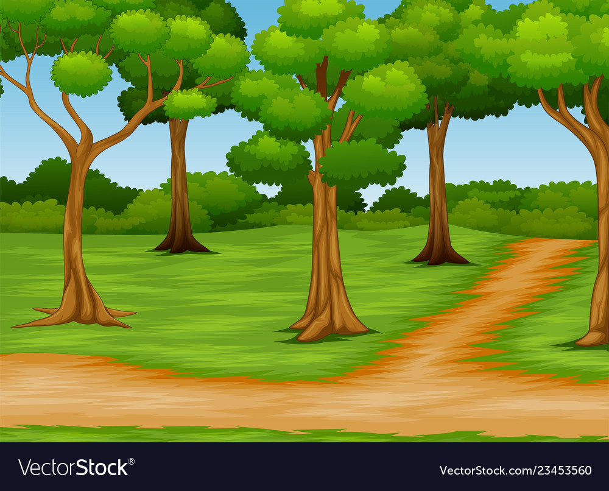

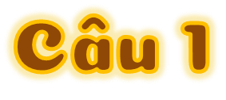

Chi tiết nào cho thấy nhím nâu
rất nhút nhát?
Nhím nâu lúng túng, nói lí nhí
nấp vào bụi cây, cuộn tròn người, sợ hãi; run run khi bước vào nhà nhím trắng.

Slide 6


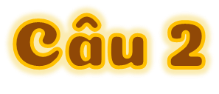
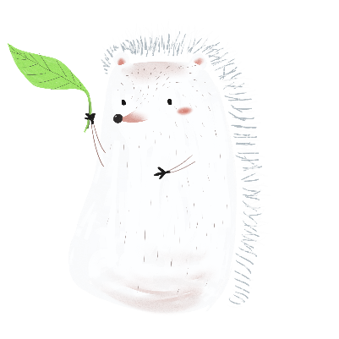
Kể về những lần nhím trắng và nhím nâu gặp nhau.
Lần 1: nhím trắng và nhím nâu gặp nhau vào một buổi sáng, khi nhím nâu đang đi kiếm quả cây
Lần 2: chúng gặp lại nhau khi nhím nâu tránh mưa đúng vào nhà của nhím trắng.

Slide 7

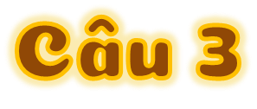
Theo em, vì sao nhím nâu nhận lời kết bạn cùng nhím trắng?
Vì nhím nâu thấy nhím trắng tốt bụng, thân thiện, vui vẻ, nhím nâu đã nhận ra: không có bạn thì rất buồn.

Slide 8

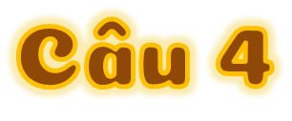
Nhờ đâu nhím trắng và nhím nâu có những ngày mùa đông vui vẻ, ấm áp?
Vì nhím trắng và nhím nâu không phải sống một mình giữa mùa đông lạnh giá.

Slide 9
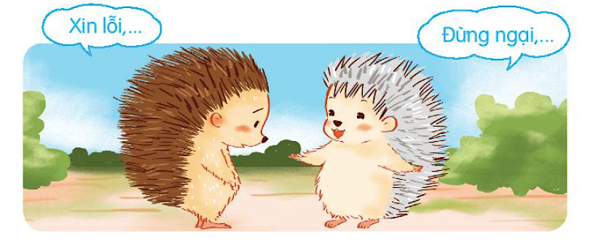
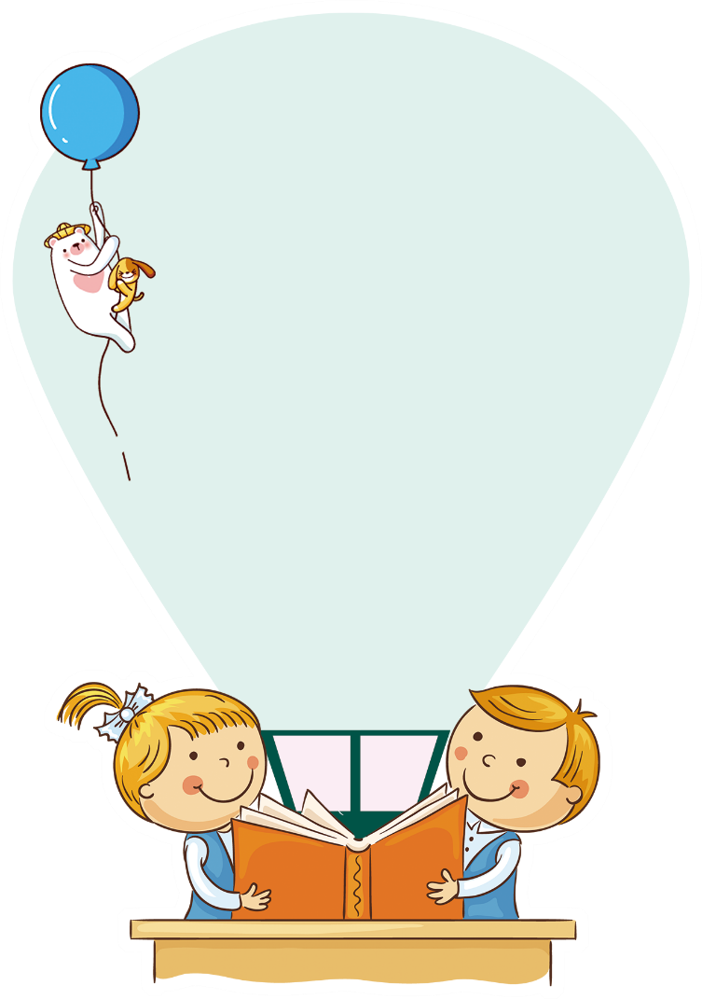
1. Đóng vai nhím trắng, nhím nâu trong lần gặp để nói tiếp các câu:
Thảo luận
nhóm đôi

Slide 10
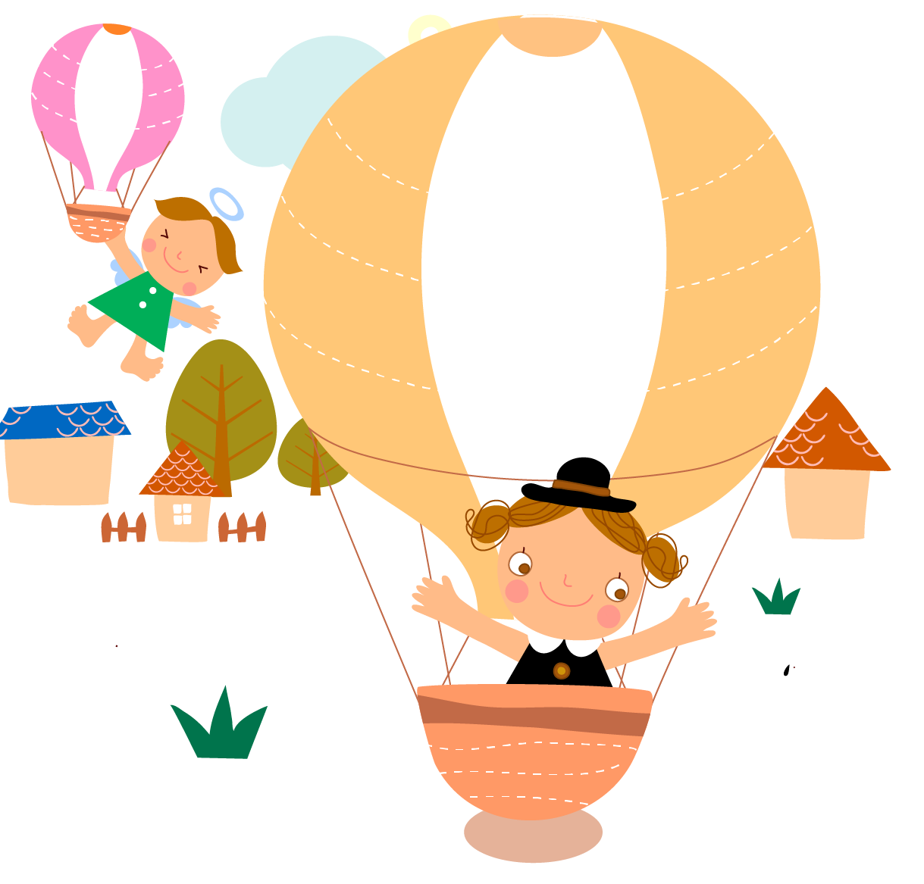


Khi nói lời xin lỗi cần chú ý điều gì?
Ta cần chú ý giọng nói, nét mặt, ánh mắt, cử chỉ, điệu bộ,…

